Slide 1

Voimaa vanhemmuudesta -hanke
Pilotointi-info
Euroopan unionin osarahoittama hanke
2026-2027
Notes:
22.5.26

Slide 2
Tervetuloa
Voimaa vanhemmuudesta lyhyesti

Slide 3
Tilaisuuden tarkoitus
mistä pilotissa on kyse
pilotin keskeiset teemat ja kehittämisen painopisteet
mitä osallistuminen edellyttää
miten ilmoittautuminen etenee
mitä tukea osallistujat saavat
Innokylässä tiedotettu

Slide 4





Ryhmähankkeen osapuolet
200 sidosryhmän
edustajaa mukana
Kehittämiskumppaneina:
Väestöliitto, Marttaliitto, Vanhempainliitto, Mannerheimin lastensuojeluliitto,
Keski-Pohjanmaan hyvinvointialue Soite
Yhteistyökumppaneita: Kirkkohallitus, Suomen UNICEF Lapsiystävällinen kunta -työ, Mieli ry:n vanhemmuustyö, Vironkieliset perheet Suomessa

Slide 5
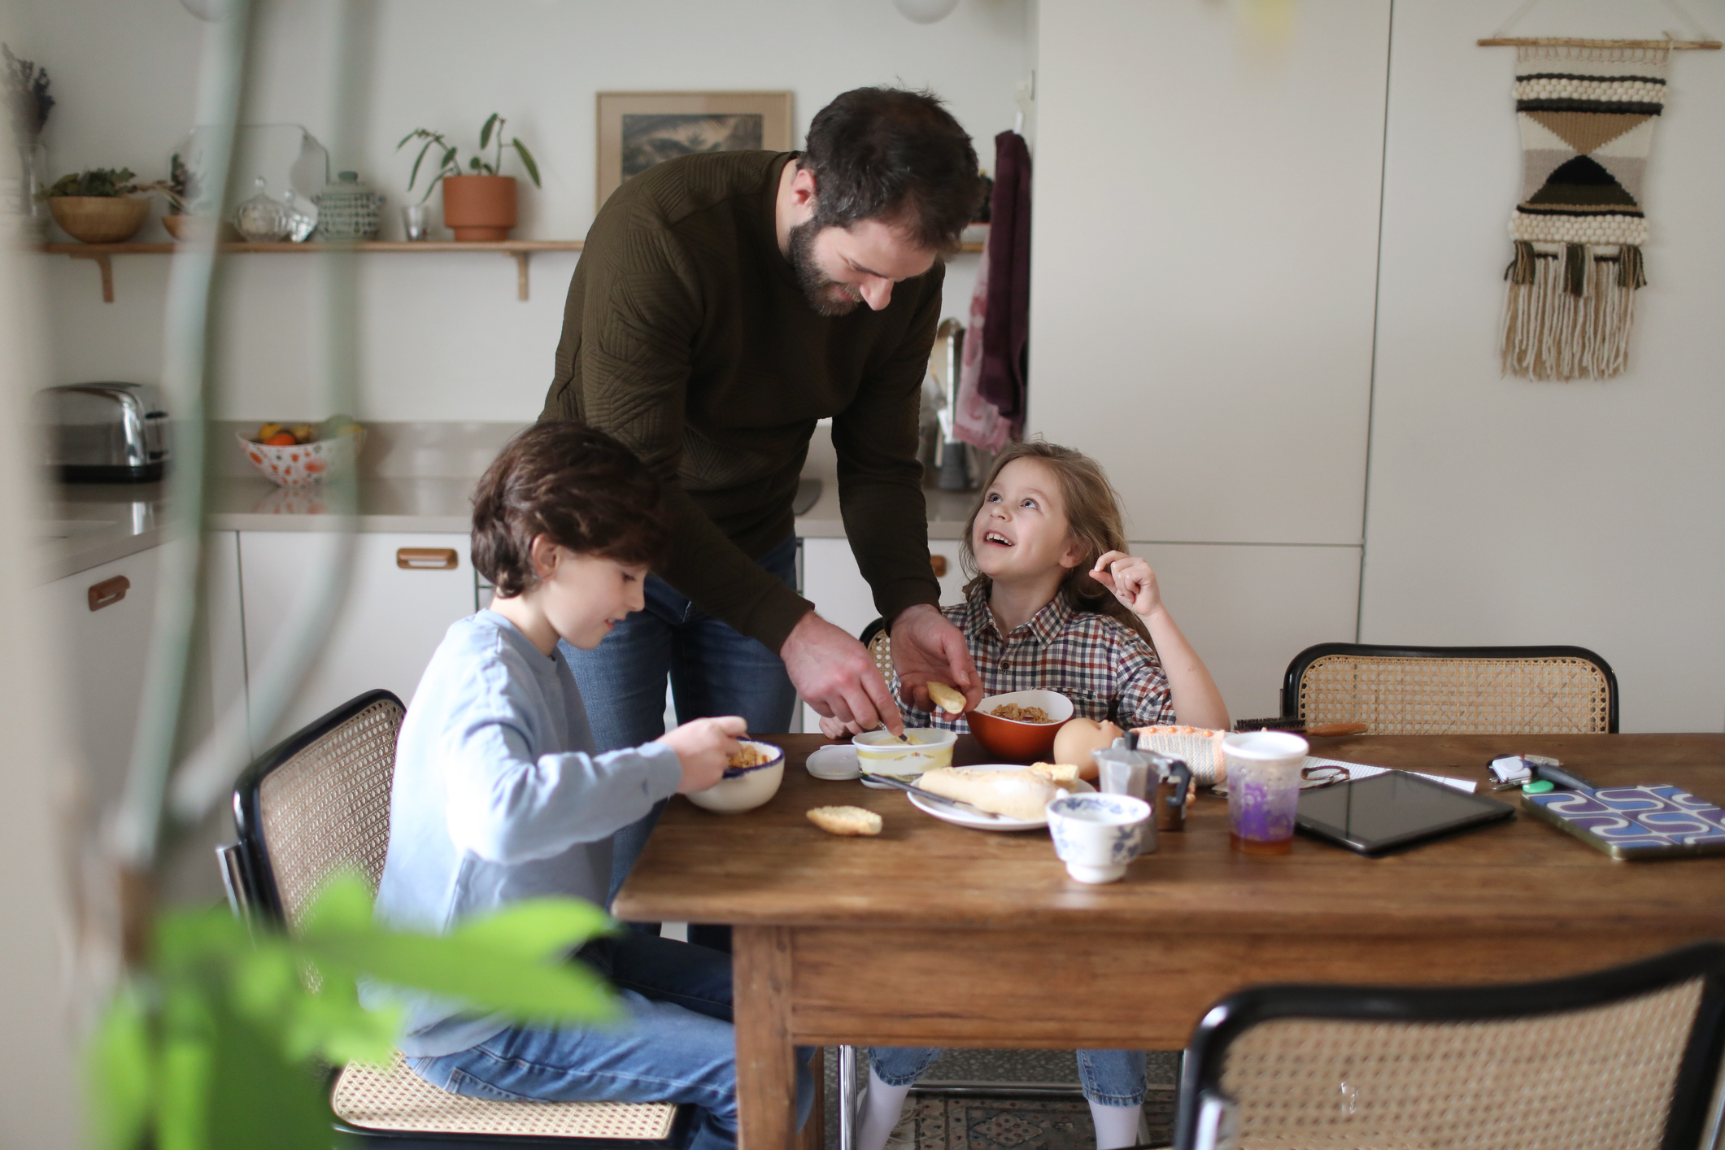
Vanhemmuuden tuen kehittäminen vuosina 2026-2027
Tavoitteena riittävän vanhemmuuden (tuen) kansallinen malli
Edistetään yhdessä riittävän vanhemmuuden tuen toimintakulttuuria
Myönteinen vanhemmuuspuhe yhteiskunnassa
Palveluiden (so-te-si) yhteistyön kehittäminen vanhempien näkökulmasta
Vanhempien välisen yhteisöllisyyden ja vertaisuuden vahvistaminen
Notes:
Tunnetaan historia
Mennä kohti visiota vanhemmuudesta (yhteiskunta)

Slide 6
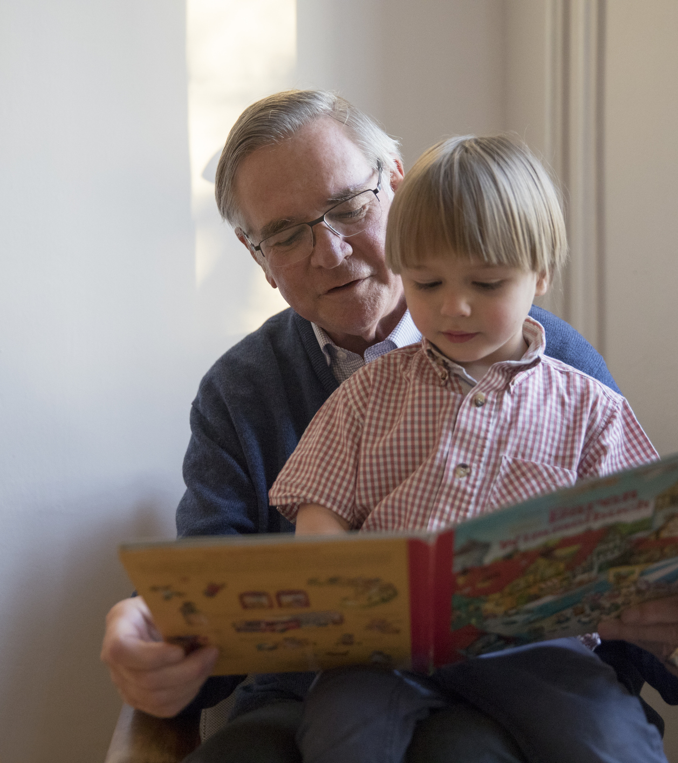
Tavoitteet
Mitä vanhemmuuden tuki on tulevaisuudessa, vastaako tämän päivän vanhempien tarpeisiin?
Yhteis-kunta
Yhteisö
Yksilö
Yhteiskunta: korostaa vanhemmuuden merkitystä lasten ja nuorten hyvinvointiin ja oppimiseen sekä nostaa riittävän hyvä vanhemmuus yhteiskunnalliseen keskusteluun.
Palvelut: Vahvistaa ammattilaisten osaamista vanhemmuuden tukemisessa, kehittää johtamisen rakenteita ja edistää ekosysteemistä yhteistyötä hyvinvointialueiden ja kuntien välillä.
Vanhemmat: Yhdistää palvelut vanhempien tarpeiden mukaisesti. Vahvistaa perheiden yhteisöllisyyttä ja vertaisuutta sekä luoda tiloja kohtaamiselle.
Notes:
Tavoitellaan vanhemmuuden tukea kaikilla tasoilla
Ei yksi ilman toista

Slide 7
Toteutus vaiheittain 2026-2027
Riittävän vanhemmuuden tuen kansallinen mallia kehitetään jokaisessa hankkeen vaiheessa
Mukaan hyvinvointialueita, kuntia, järjestöt
ja muut sidosryhmät
Kokeiluohjelma 2026
Pilotointivaihe 2027
Tuotteistaminen 2027
Riittävän vanhemmuuden tuen kansallinen
malli
Turku ja Varha:
1. Varhaisen tuen työpaketti
2. Osallisuuden työpaketti
3. Yhteisövaikuttavuuden työpaketti
4. Koulu alustana
Turku ja Varha mukana (tuki ja laajentuminen alueella)
Iteroituva arviointitutkimus
Vaikuttaminen ja viestintä kaikissa vaiheissa ja tekemisessä

Slide 8
Pilotin teemat ja tavoitteet
Päivi Lindberg, johtava asiantuntija

Slide 9
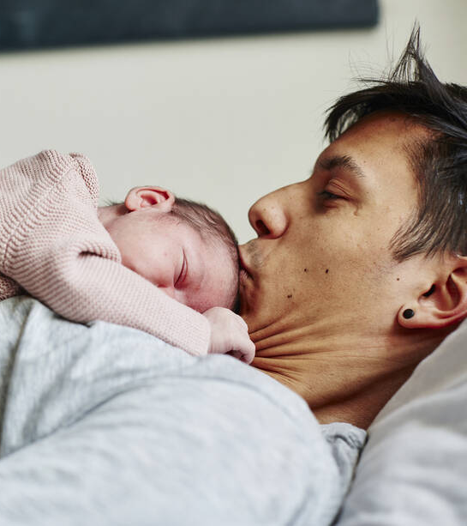
Mikä pilotti ja miksi mukaan?
Pilotissa alueet pääsevät testaamaan ja kehittämään riittävän vanhemmuuden tuen mallia omien tavoitteidensa ja valitsemansa teeman pohjalta.
Kehittämisen ytimessä ovat vanhempien tarpeet, näkemykset ja osallisuus, jotta syntyvä malli palvelee aidosti perheitä ja vanhempia arjessa.
Kehitä paikallisesti, vaikuta kansallisesti.
Notes:
Miten paikalliset ja valtakunnalliset järjestöt voivat osallistua? Tätä pitää avata!

Slide 10
Voimaa vanhemmuudesta periaatteet
Dialoginen toiminta: kunnioittava ja arvostava kohtaaminen, aito kuuleminen, dialogisten tilojen rakentaminen
Avoimesti yhdessä: vuorovaikutus, tiedonvaihto, viestintä
Kiinnostus ja arvostus muiden ammattilaisten työtä kohtaan
Yhdenvertaisuus: jokainen vanhempi on kasvatustehtävässään ainutlaatuinen.
Osallisuus
Halu oppia yhdessä
Vanhemmuus voimaannuttaa: suhde, ei tekoja

Slide 11

Pilotin mahdollisia teemoja
Lähtökohtana on riittävän vanhemmuuden mallin testiversio ja tunnistetut alueelliset kehittämistarpeet
  Monialainen työ käytännössä
  Käytännön yhteistyön rakentaminen
  Perheiden arkeen liittyvät kysymykset
  Tuki eri ikäisten lasten vanhemmille
  Tilakokeilut: missä kohdataan, kun rakennetaan yhteistyötä vanhempien kanssa
  Viestintä
  Mahdollisuus saada vastaus kysymykseen tuetaanko alueella ja kunnassa riittävää vanhemmuutta >> esim. rakentaa suunnitelma vanhempien tuen toteuttamiseksi

Slide 12
Pilottiin osallistuminen: win-win
Mihin sitoudutaan
Kehittämään riittävän vanhemmuuden tukea havaitun tarpeen näkökulmasta – yhdessä vanhempien kanssa
Pilotoinnin kriteereihin sekä voimaa vanhemmuudesta –hankkeen tavoitteisiin ja periaatteisiin
Osallistumaan kevään työskentelyyn
Testaamaan riittävän vanhemmuuden tuen mallin toimivuutta
Antamaan palautetta työskentelystä
Mitä saadaan
Aikataulutettu rakenne kehittämistyölle
Kansallinen reflektiopinta
Viestinnällistä tukea ja näkyvyyttä paikalliselle kehittämistyölle
Palautetta paikallisesta kehittämisestä
Vertaiskehittämistä ja oppimista muiden pilottia toteuttavien kanssa
Ohjausta, keskusteluja, koulutusta sekä räätälöityä tukea
Kokemuksen innostavasta yhteiskehittämisestä

Slide 13
Järjestöt osana pilotointia
Valtakunnalliset järjestöt osana Voimaa vanhemmuudesta hanketta
  Osaamisen hyödyntäminen piloteissa
  Järjestöjen roolien nostaminen
  Oppiminen järjestöjen roolista myös jatkoa ajatellen
Paikalliset järjestöt osana alueellista kehittämistä
  Yhteistyö sovitaan paikallisesti
  Pilottien aiheiden täsmentyessä voimme myös kansallisesti toimia siltana järjestöihin
Voimaa vanhemmuudesta –kokonaisuudessa
  Viestintä
  Sidosryhmärekisteriin liittyminen
  Julkiset tilaisuudet

Slide 14
Osallistumisen kriteerit, käytännöt & aikataulut
Sofia Hilden, erityisasiantuntija, OPH

Slide 15
Kriteerit
Alue
Yhteistyö
Rohkeus
Rakenne
Mukaan hyvinvointialue ja vähintään yksi kunta alueelta, joilla on havaittu vanhempien tuen tarve.
Yhteiskehittäminen vanhempien kanssa sekä monitoimijaisuus: kunta, hyvinvointialue ja järjestöt mukana.
Uteliaisuutta, avoimuutta ja rohkeutta tehdä asioita toisin — katse tulevaisuuteen.
Olemassa oleva tiimi tai ryhmä pilotoinnin alustaksi, ja nimetyt yhteyshenkilöt THL:lle ja OPH:lle.
Notes:
Mukaan sekä hyvinvointialue että vähintään yksi kunta alueella
Alueella & kunnassa havaittu vanhempien tuen tarve
Uteliaisuus, avoimuus ja rohkeus tehdä asioita toisin ja ehkä uudellakin tavalla > katse tulevaisuuteen
Yhteiskehittäminen vanhempien kanssa: vanhemmat ovat kehittämistyössä mukana
Mukana useita vanhemmuuden tuen toteuttajia: monitoimijaisuus (kunta-hyvinvointialue-järjestöt)
Tunnistaa olemassa olevan rakenteen, tiimin tai ryhmän, joka toimii pilotoinnin alustana sekä nimeää ryhmästä yhdyshenkilön THL: & OPH suuntaan

Slide 16
Näin mukaan pilottiin
1
Pilottiin osallistuvat tahot
Sopikaa, mikä hyvinvointialue ja kunnan/kuntien toimijat muodostavat pilotin yhdessä.
2
Yhteyshenkilöiden nimeäminen
Yhteyshenkilöt pilotista THL:n ja OPH:n suuntaan.
3
Kehittämiskohteiden kuvaus
Mikä on paikallinen, riittävään vanhemmuuden tukeen liittyvä kehittämiskohde?
4
Pilottiin ilmoittautuminen
Lomakkeelle kevyt ja ytimekäs tilannekuva alueen (hv-alue + kunta) vanhemmuuden tuesta ja tarpeista.

Slide 17
Lisätietoa prosessista
Ilmoittautumiseen
Valmistautuminen
Aloituskeskustelut
Mikä on paikallinen kehittämiskohde? Kirjataan tilannekuva alueen vanhemmuuden tuesta ja tarpeista.
Avoimet kysymykset mielellään etukäteen. Suositellaan hyödyntämään olemassa olevia rakenteita, resursseja ja käynnissä olevia hankkeita.
Jokaisen mukaan tulevan pilotin kanssa käydään keskustelu, jossa suunnitelmaa täsmennetään yhdessä. Ajat Innokylässä (7.10.-4.11.) varaukset: Päivi Varonen.
Miksi tämä kannattaa: prosessi toimii samalla laadunvarmistuksena, se auttaa arvioimaan, tuetaanko vanhempia riittävästi alueella ja kunnassa. Kriteerit ja materiaalit löytyvät Innokylän Työpöydältä.
Innokylä: Työpöytä | Innokylä
7
Notes:
Pilottiin hakuvaiheessa tullaan kysymään:
Mikä hyvinvointialue ja kunnan (kuntien) toimijat muodostavat pilotin yhdessä?
Kuka on yhteyshenkilö THL-OPH suuntaan
Mikä on paikallinen riittävän vanhemmuuden tukeen liittyvä kehittämiskohde?
Ilmoittautumislomakkeella kysytään myös kevyt ja ytimekäs tilannekuva alueella (hv-alue + kunta) toteutuvasta vanhemmuuden tuesta ja tarpeista – tämä omaa jäsennystä varten
Jokaisen pilottiin mukaan tulevan kanssa käydään keskustelu, jossa suunnitelmaa täsmennetään yhdessä. Ajat Innokylässä, varaus paivi.varonen@thl.fi
Avoimet kysymykset toivotaan lähetettävän etukäteen Päivi Varoselle
Pilotissa kannattaa hyödyntää olemassa olevia rakenteita, resursseja ja verkostoja tai meneillään olevia hankkeita. Näin se tapahtuu osana olemassa olevaa toimintaa.
Pilotissa mahdollisuus Prosessi on laadun varmistuksen tapa, tuetaanko vanhempia riittävästi alueella ja kunnassa. Mahdollisuus saada vastaus tähän kysymykseen

Slide 18
Riittävän vanhemmuuden tuen mallin pilotointi 2026-2027
Kokeiluista pilottiin
26.11.2026
Teams-tapaaminen
03-05/27
Kunta- ja aluepilottien avoin kutsu
09/2026
Teams-tapaaminen
01-27
Paikalliset konsultoinnit
Webinaari 06/27: Keskustelun laajentaminen
Päätöstapahtuma 10/2027
Riittävän vanhem-muuden malli + muut tuotteet
Pilottien käynnistyminen
arviointi
arviointi
Pilottien työskentely
Järjestöt mukaan
Pilotin eri tasot: koko Suomi mukaan
Notes:
Pilottiteemojen esittely ja ensimmäinen työpaja 26.11.2026 Kokeilusta pilottiin tapahtumassa (hybridi)
Tammikuu 2027 pilottiin valmistautuminen: Alueen (hv-alue + kunta/t) kevyt tilannekuva
Pilottitapaaminen (kick-off) 20.1.2027 klo 13-15 (Teams): tilannekuva pilottialueilla.
Teams-klinikat 17.2. 2027 klo 13-15; 13.4.2027 klo 13-15
Välityöskentelyä sovitusti
Paikallinen lyhyt konsultointi (THL ja OPH) sovitaan jokaisen pilotin kanssa erikseen välille 18.2.-12.4.2027
Pilotin päätöswebinaari 8.6.2027 klo 13-15: tilaisuudessa pilottien oppien esittely sekä oppien jakamista muiden hyvinvointialueiden ja kuntien kanssa.

Slide 19
Sitoutuminen ja resurssit
Yhteyshenkilöt (1x hyvinvointialue, 1x kunta)
Aikaa osallistumisille: webinaarit, konsultointikeskustelu, päätöstilaisuus
Pilotin seuraaminen Howspace ympäristössä ja välityöskentely
Johdon sitoutuminen prosessiin
Sitoudutte
Kehittämään riittävän vanhemmuuden tukea yhdessä vanhempien kanssa
Osallistumaan pilotin yhteiseen työskentelyyn kevään aikana
Tutkimukseen: THL:n alku- ja loppuarvioinnit
Viestintään ja oppien jakamiseen muiden pilottien kanssa
Notes:
Koordinaatio / yhteyshenkilö: 1 henkilö hyvinvointialueelta + 1 henkilö kunnasta
Osallistuminen 26.11. webinaaripäivään (Helsinki THL + Teams-optio), aloitus- / tilannekuvawebinaariin (2h), webinaariin (2h) + lopputilaisuuteen Helsingissä (4-6h) sekä näihin valmistautuminen. Klinikkatyöskentely (Teams): 2x2 tuntia + etukäteisvalmistelut.
Howspace ympäristössä tapahtuva pilotin seuraaminen + osallistuminen tarpeen mukaan
Osallistuminen keväällä 2027 paikallisesti toteutettavaan lyhyeen konsultointikeskusteluun
Tarvitaan johdon sitoutuminen prosessiin >> toteutus voi tapahtua millä tasolla vain
Muut mahdolliset toimet sovitaan erikseen

Slide 20
Kokemuksia kehittämisestä
Marjaana Ylönen, rehtori, Lausteen koulu
Kimmo Kiviranta, palveluesimies, Perheneuvolapalvelut Turku

Slide 21
Kysymyksiä
Tilaisuuden jälkeen voi kysymykset lähettää THL:lle

Slide 22

Riittävä vanhemmuus syntyy yhdessä
Kiitos kun olette kiinnostuneita olemaan mukana tekemässä riittävän vanhemmuuden yhteiskuntaa, jossa vanhempia tuetaan ja he tulevat kuulluksi.
Yhteydenotot: paivi.lindberg@thl.fi ja kopiona: paivi.varonen@thl.fi

Slide 23
Pilotin aikataulu (muutokset mahdollisia)
Pilottiteemojen esittely ja ensimmäinen työpaja 26.11.2026 Kokeilusta pilottiin tapahtumassa (hybridi)
Tammikuu 2027 pilottiin valmistautuminen: Alueen (hv-alue + kunta/t) kevyt tilannekuva
Pilottitapaaminen (kick-off) 20.1.2027 klo 13-15 (Teams): tilannekuva pilottialueilla.
Teams-klinikat 17.2. 2027 klo 13-15; 13.4.2027 klo 13-15
Välityöskentelyä sovitusti
Paikallinen lyhyt konsultointi (THL ja OPH) sovitaan jokaisen pilotin kanssa erikseen välille 18.2.-12.4.2027
Pilotin päätöswebinaari 8.6.2027 klo 13-15: tilaisuudessa pilottien oppien esittely sekä oppien jakamista muiden hyvinvointialueiden ja kuntien kanssa.

Slide 24
Pilotin aikataulu 2026–2027
26.11.2026
17.2. & 13.4.2027
8.6.2027
Pilottiteemojen esittely ja 1. työpaja
Kokeilusta pilottiin -tapahtuma (hybridi)
Teams-klinikat
Klo 13–15
Pilotin päätöswebinaari
Klo 13–15
oppien esittely ja jakaminen
20.1.2027
18.2.–12.4.2027
Pilottitapaaminen (kick-off)
Teams, klo 13–15
tilannekuva pilottialueilla
Paikallinen konsultointi
THL ja OPH, sovitaan jokaisen pilotin kanssa erikseen
5

